Slide 1
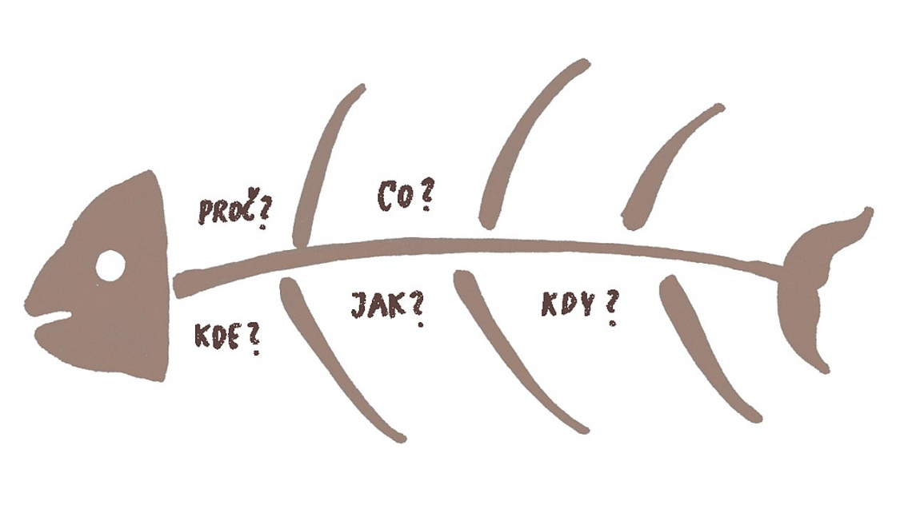
Výzkumná otázka

Slide 2
HYPOTÉZA musí být…
Jednoznačná – nemůže platit napůl
Ověřitelná – je možné ji ověřit nebo najít způsob ověření
Zobecnitelná – musí platit na větší počet jevů
Měřitelná – musí ji být možno změřit nebo jinak kvantitativně popsat
Specifická – musí být vyslovena dostatečně podrobně, aby nevyvolávala žádné pochyby o svém obsahu

Slide 3
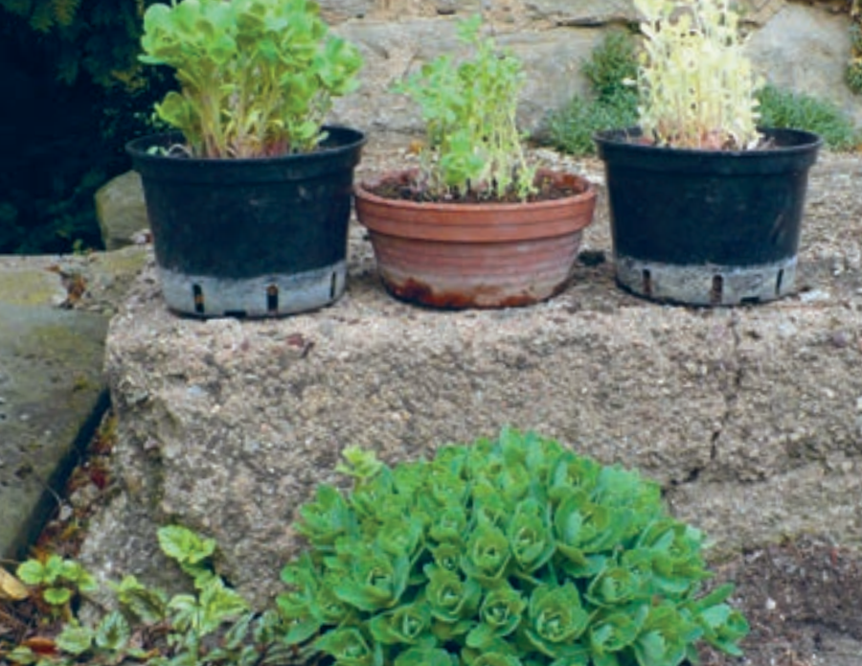
Co je a co není HYPOTÉZA
A – Proč rostlina zezelená, když ji vyneseme ze sklepa na světlo?
B – Rostlina úplně napravo je nejsvětlejší.
C – Rostlina pěstovaná ve tmě někdy prodlouží své listy a někdy ztratí svoji přirozeně zelenou barvu.
D – Pokud dáme všechny kolopějky světa na jednu hromadu, bude mezi nimi nanejvýš jedna úplně bílá.
E – Rostlina zavřená ve sklepě celou dobu myslí na světlo.
F – To, co zavřeme do sklepa, má na jaře dlouhé stonky a malé listy.

